Slide 1

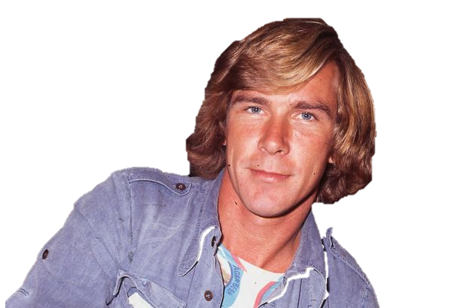
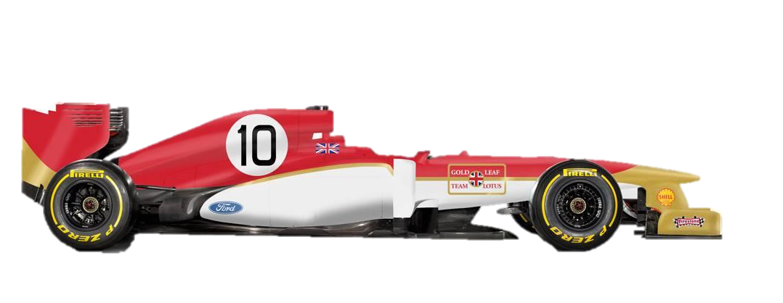
Hoy conoceremos la historia del decimo quinto Campeón Mundial de F1…
un conocido corredor de Autos en el mundo por ser un Playboy
y vivir una vida irreverente de glamour, rodeado siempre de bellas chicas…
eaglenest8@hotmail.com
james hunt
15º
Campeón Mundial
De Formula Uno
1976
Disfruta estos relatos…

Slide 2
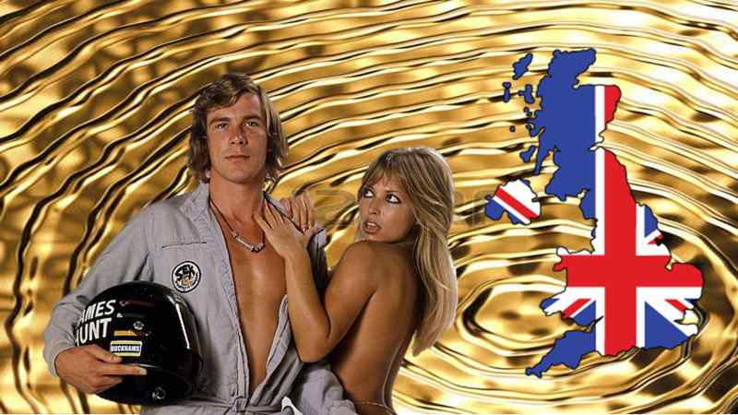


eaglenest8@hotmail.com
James Hunt
Campeón
F1
1976
Versión Completa

Slide 3
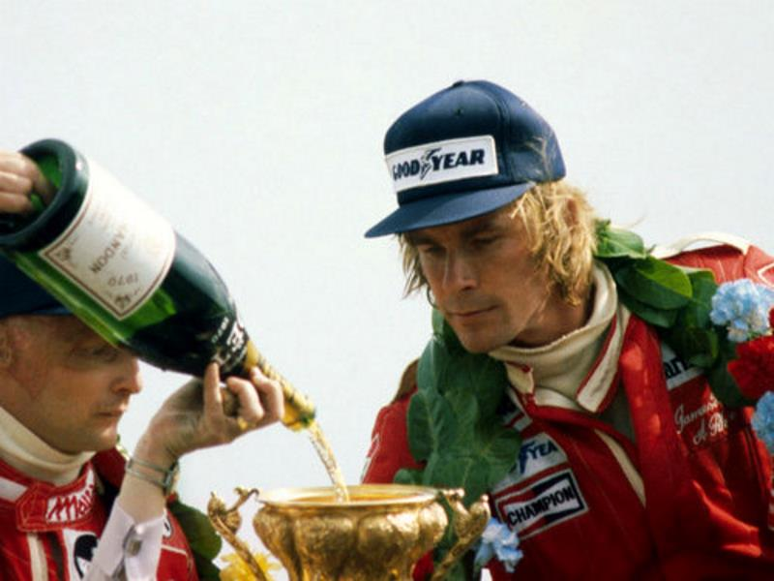

eaglenest8@hotmail.com
James Hunt
Campeón Mundial
F1
1976
Versión Completa
____________________

Slide 4
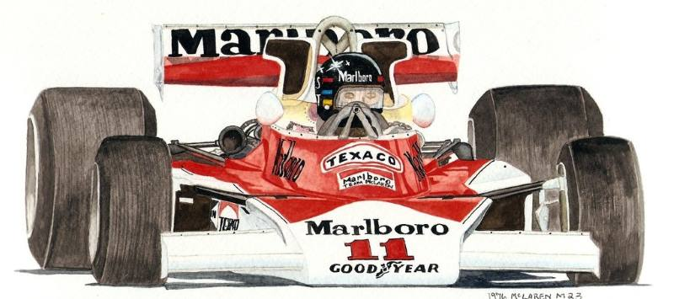

Slide 5

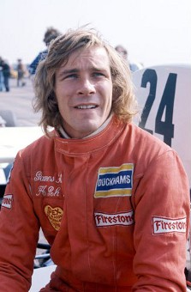
James Hunt
Datos personales
Nombre
James Simon Wallis Hunt
Nacionalidad
Británico
Nacimiento
29 de agosto de 1947
Belmont, Reino Unido
Carrera deportiva
Palmarés general

Slide 6
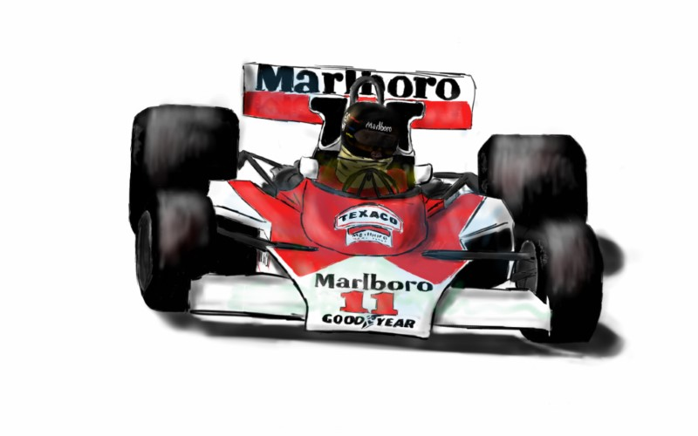

Slide 7
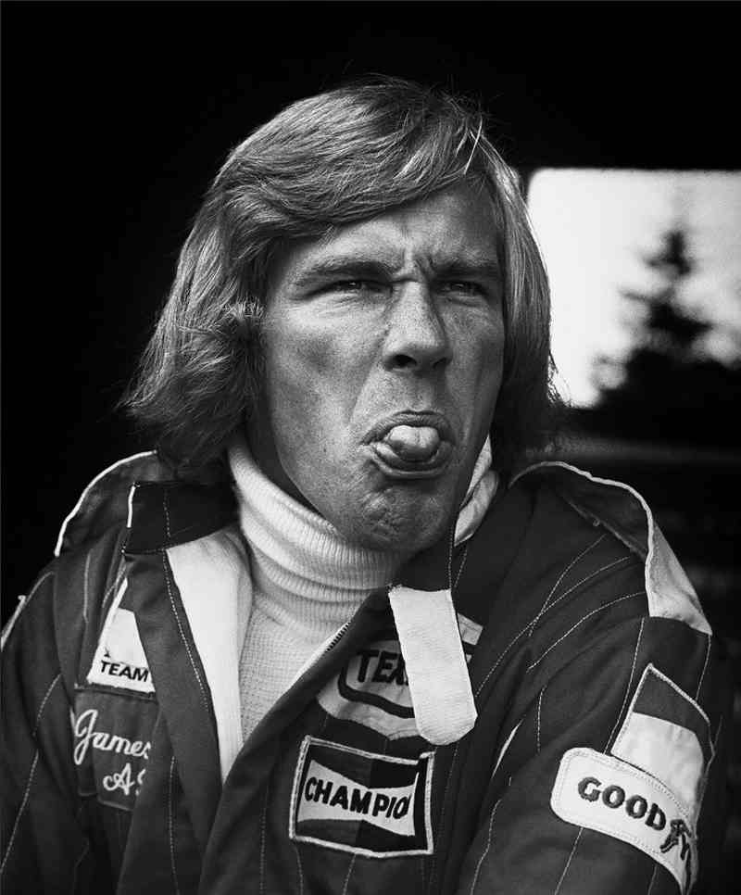
Competiciones
Fórmula 1
Carreras comenzadas
92
Campeonatos mundiales
1
1976
Victorias
10
Podios
23
Poles
14

Slide 8
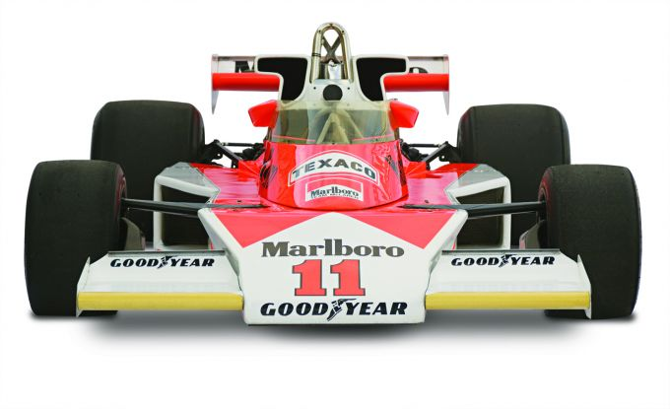

Slide 9
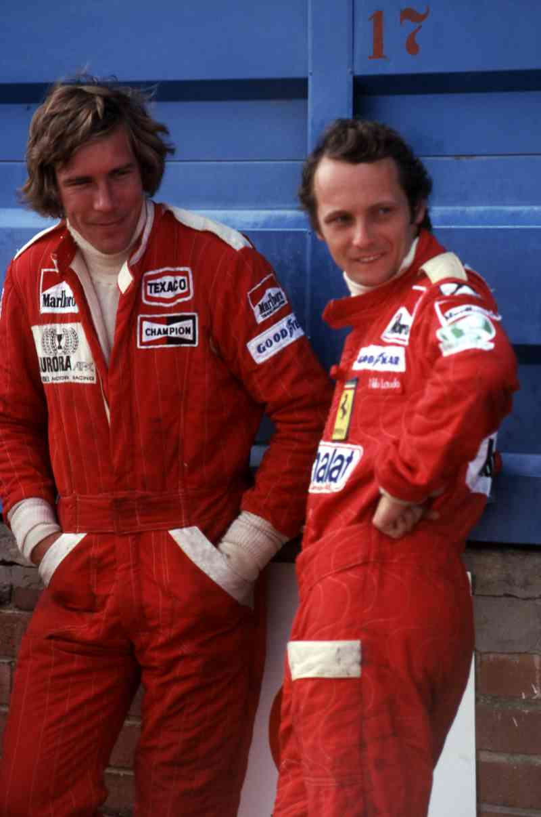
Vueltas rápidas
23
Primera carrera
Gran Premio de Mónaco
1973
Primera victoria
Gran Premio de los Países Bajos
1975
Última victoria
Gran Premio de Japón
1977

Slide 10
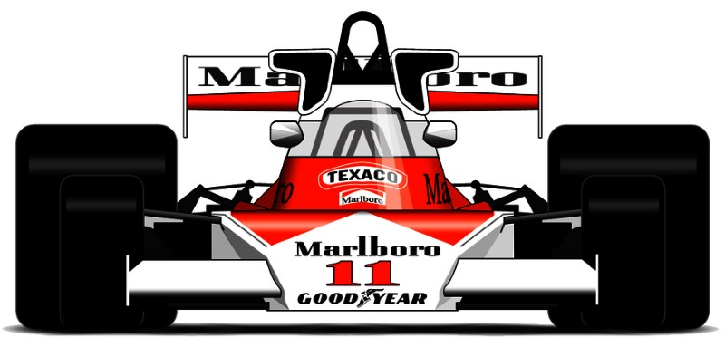

Slide 11
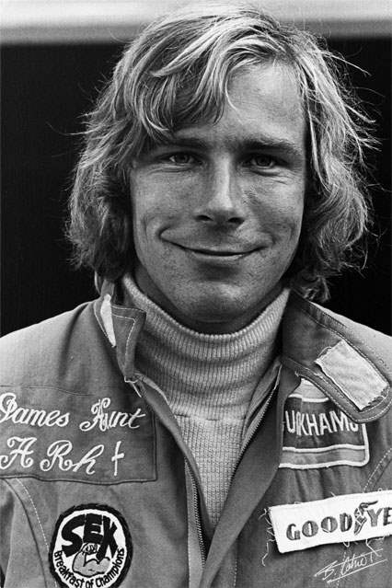
Última carrera
Gran Premio de Mónaco
1979
Última posición
20
1 punto
Fallecimiento
15 de junio de 1993,
(45 años)
Wimbledon, Reino Unido

Slide 12
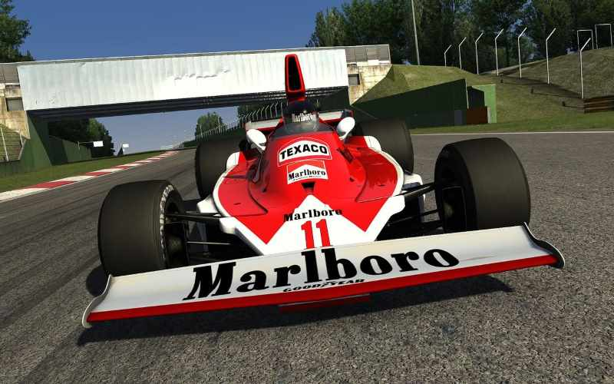

Slide 13
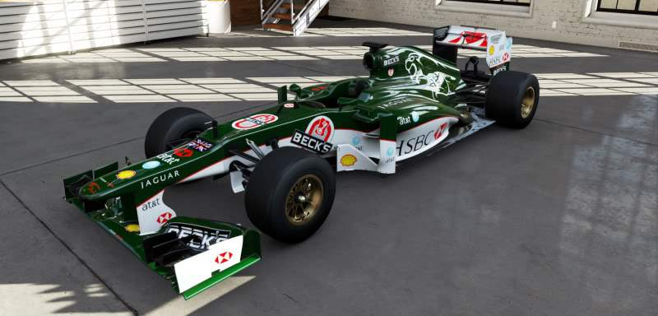
James Simon Wallis Hunt
nació el 29 de agosto de 1947,
en Belmont, Inglaterra,
Reino Unido

Slide 14
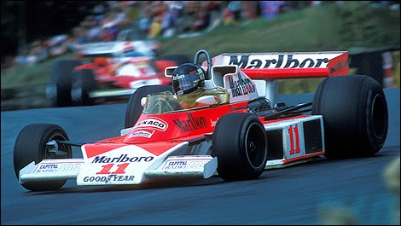

Slide 15
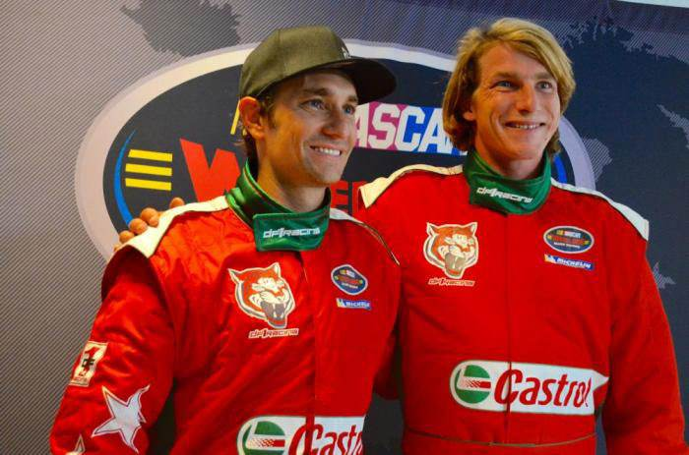
Fue piloto de carreras comentarista de automovilismo en televisión.

Slide 16
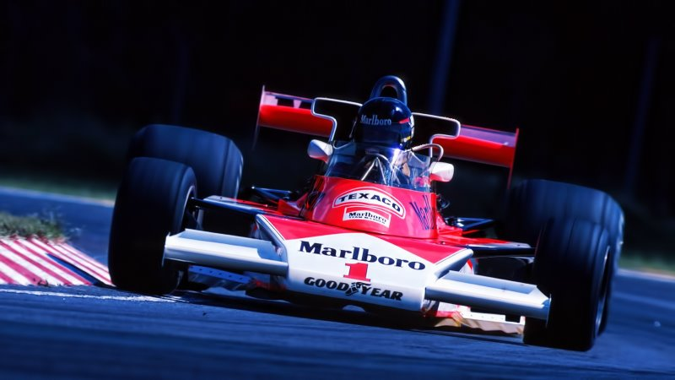

Slide 17
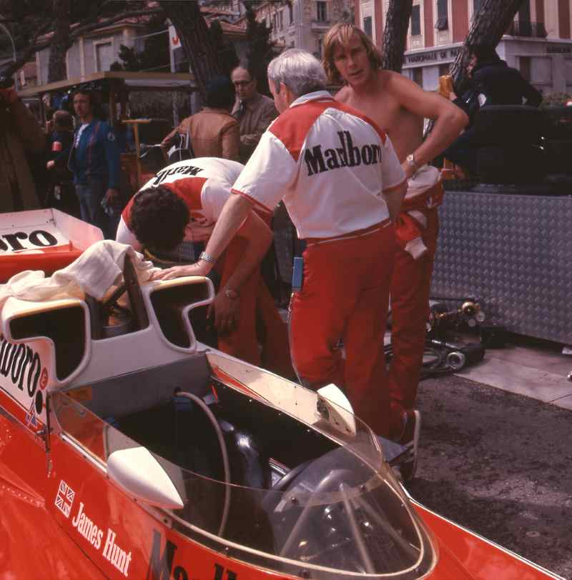
Compitió en Fórmula 1
durante siete temporadas,
donde resultó campeón del mundo
en 1976,
cuarto en 1975 y quinto en 1977,

Slide 18
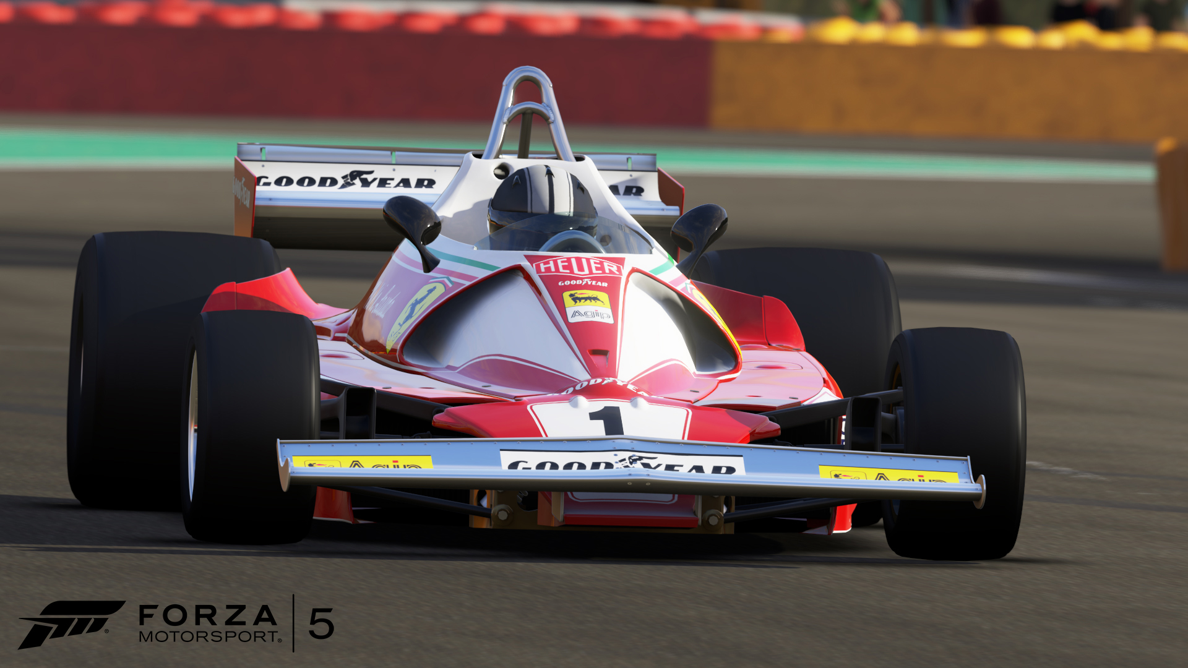

Slide 19
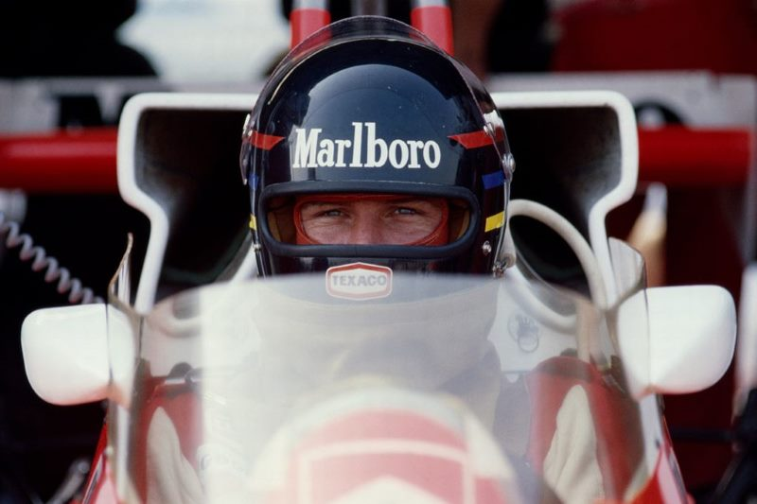
además de obtener 10 victorias, 23 podios y 14 pole positions.

Slide 20
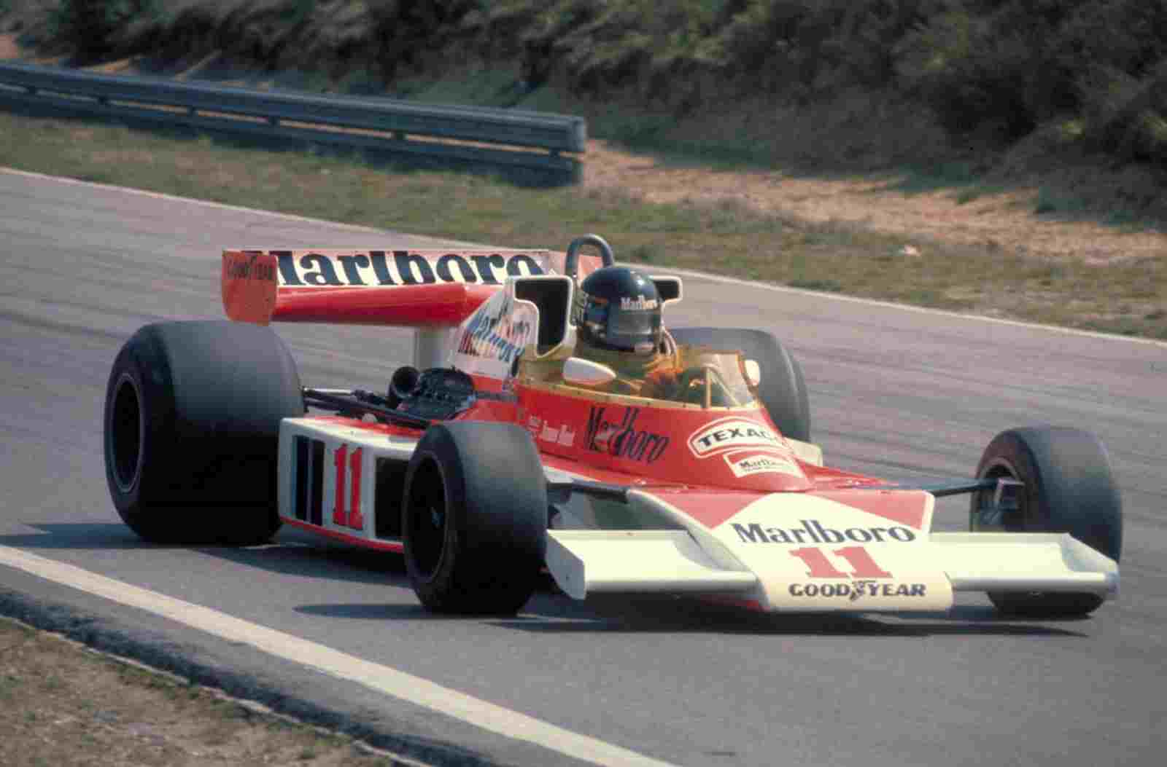

Slide 21
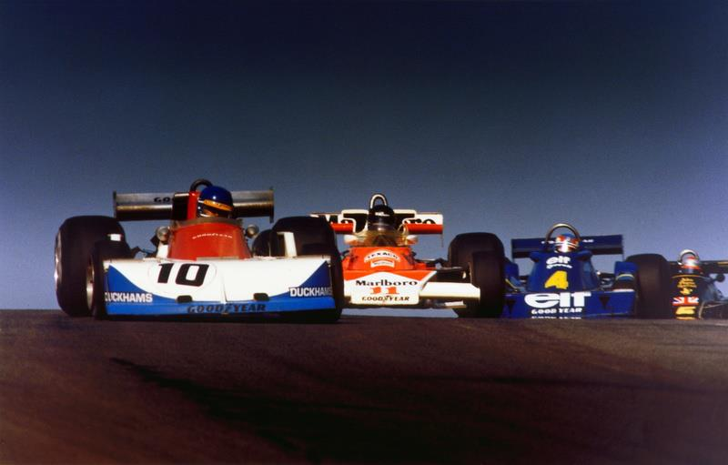
Inicios

Slide 22
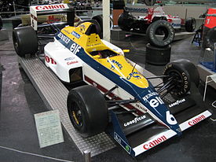

Slide 23
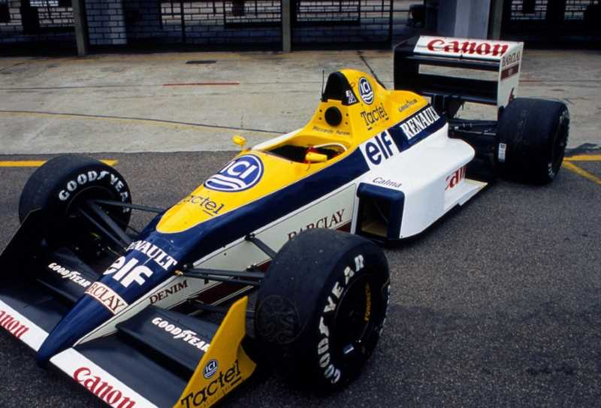
Hijo de un exitoso corredor
de valores bursátiles,
Hunt estudió
en Wellington College
en Berkshire,
iniciándose
en la medicina.​

Slide 25
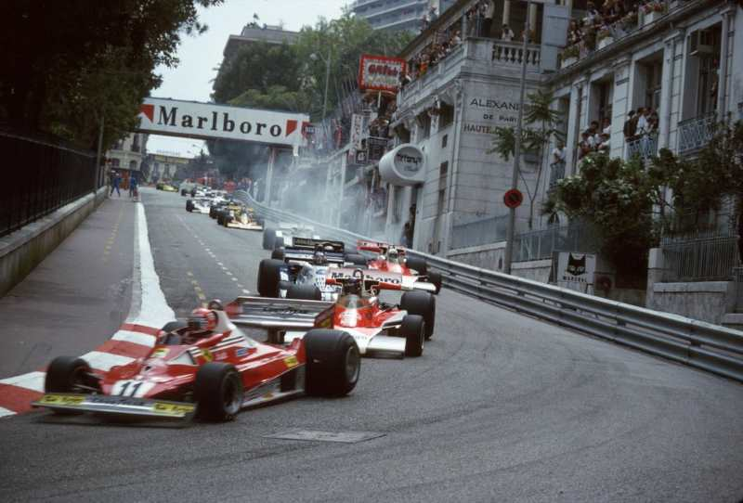
Sin embargo
poco antes de cumplir
18 años
fue con un amigo
ver una carrera
de coches
y quedó fascinado
con el deporte
de las cuatro ruedas.

Slide 26
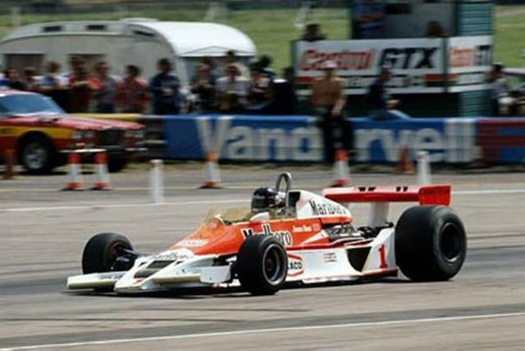

Slide 27
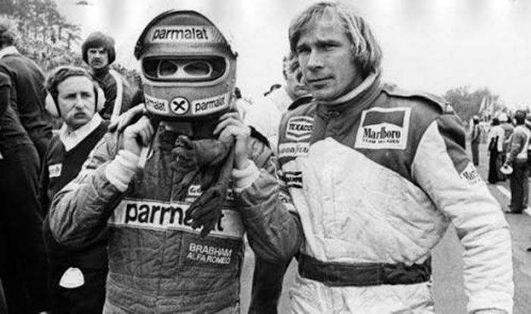
Empezó corriendo
en la categoría Mini
con su propio automóvil,
subiendo luego
a la Fórmula Ford
y la Fórmula 3.

Slide 28
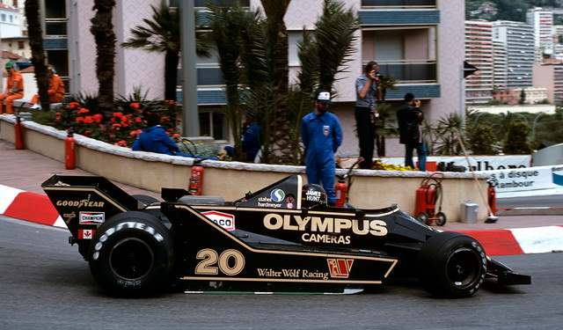

Slide 29
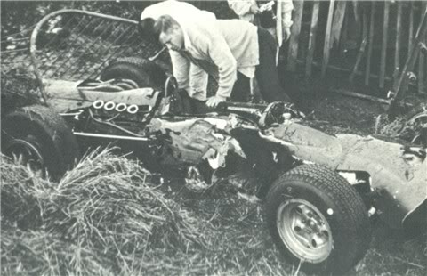
Hunt pronto fue reconocido como un corredor rápido y espectacular,
pero propenso a aparatosos accidentes.

Slide 30
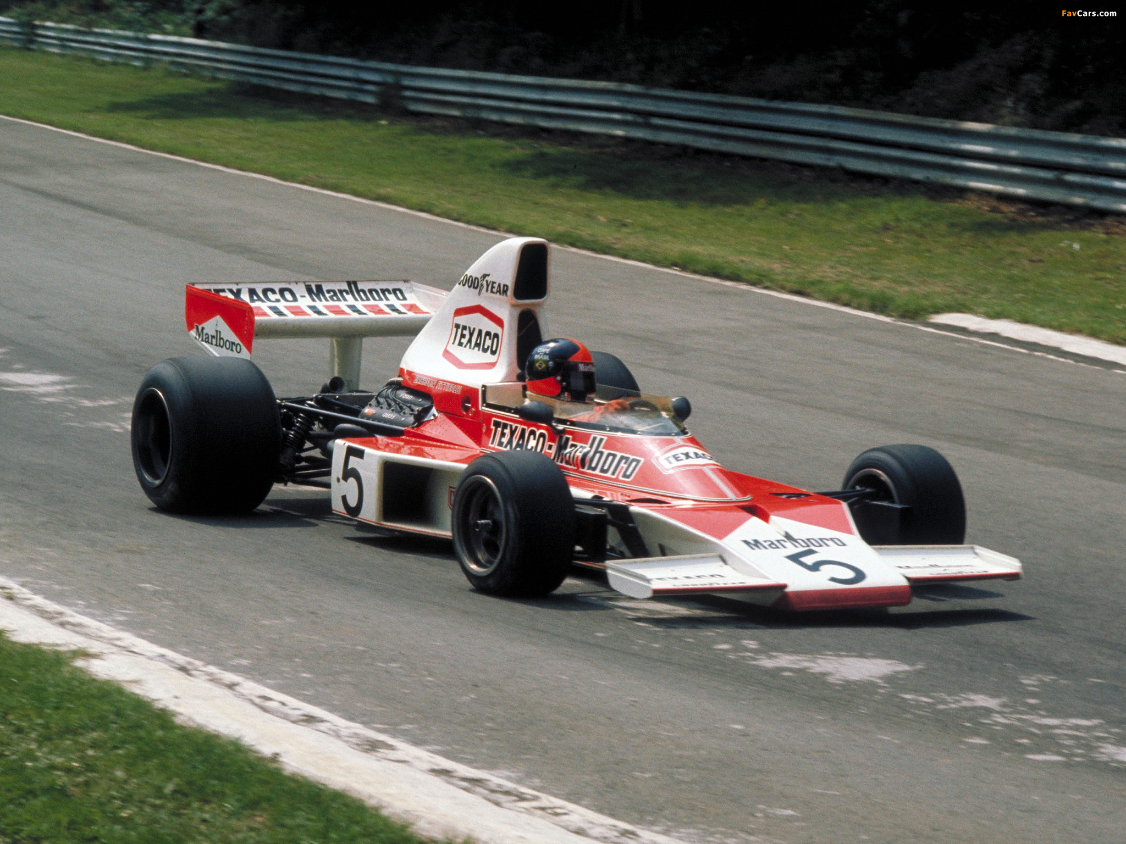

Slide 31
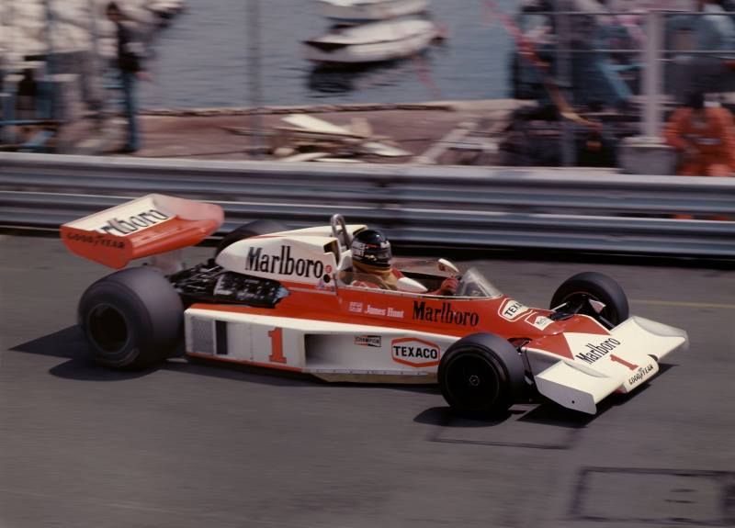
Fórmula 1

Slide 32
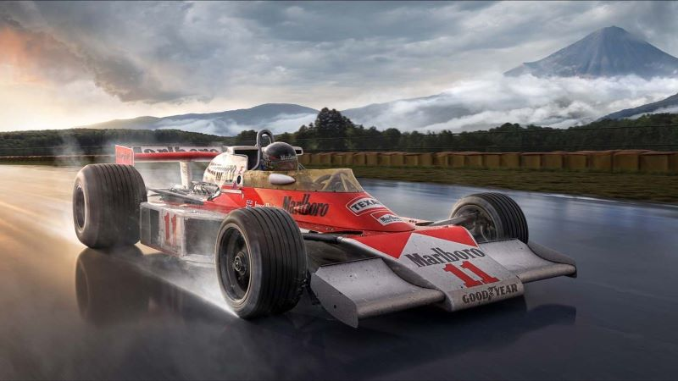

Slide 33
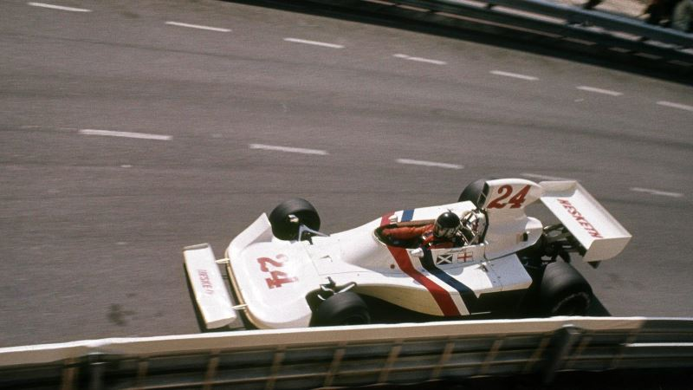
Hunt debutó en 1973 con el equipo de Lord Alexander Hesketh, Hesketh Racing,
tras el volante de un March 73.

Slide 34
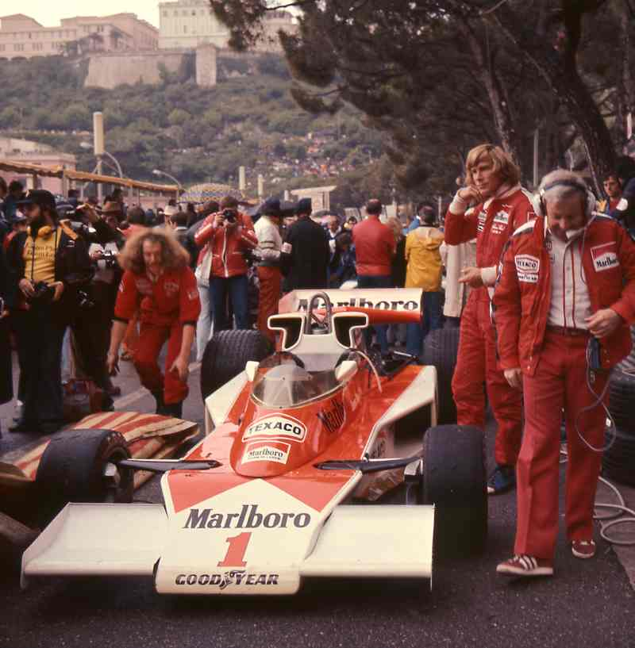

Slide 35
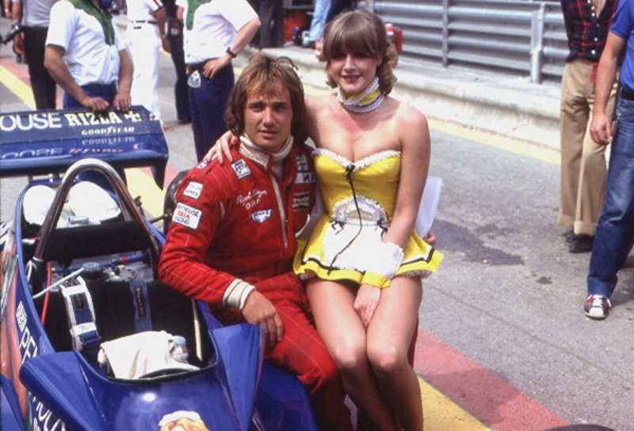
Fue un equipo desenfadado y divertido,
el mono de Hunt de ese año
llevaba un parche
en el que se podía leer
"Sexo, el desayuno
de los campeones".

Slide 36
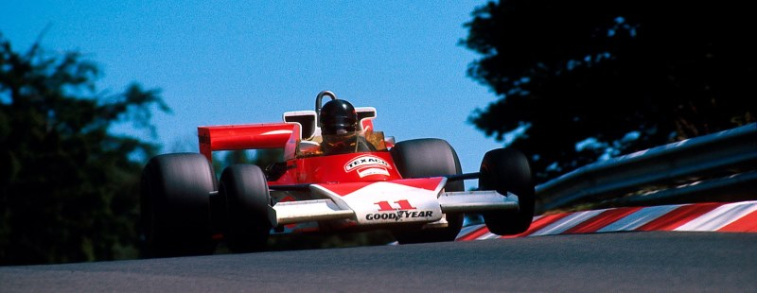

Slide 37
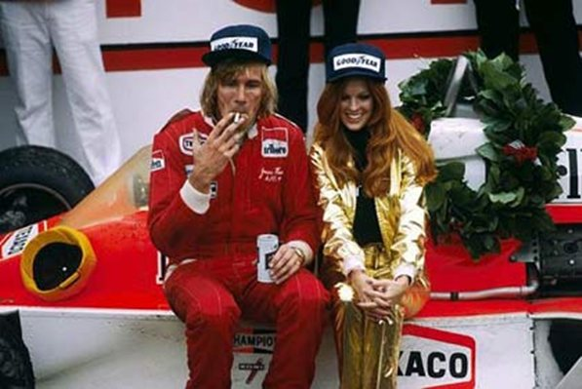
Logrando algunos
impresionantes resultados,
especialmente
el segundo lugar
en el Gran Premio
de los EE.UU.

Slide 38
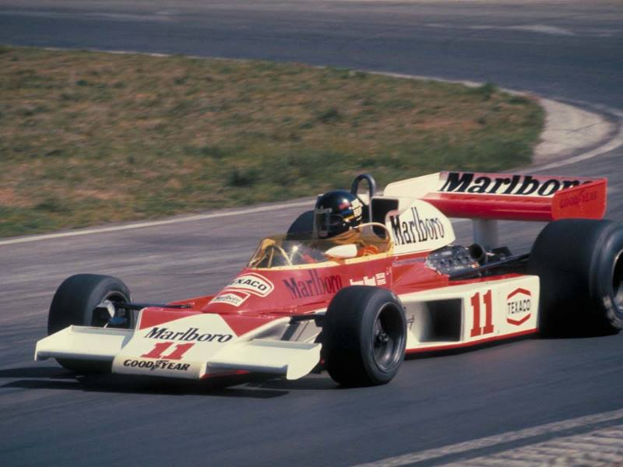

Slide 39
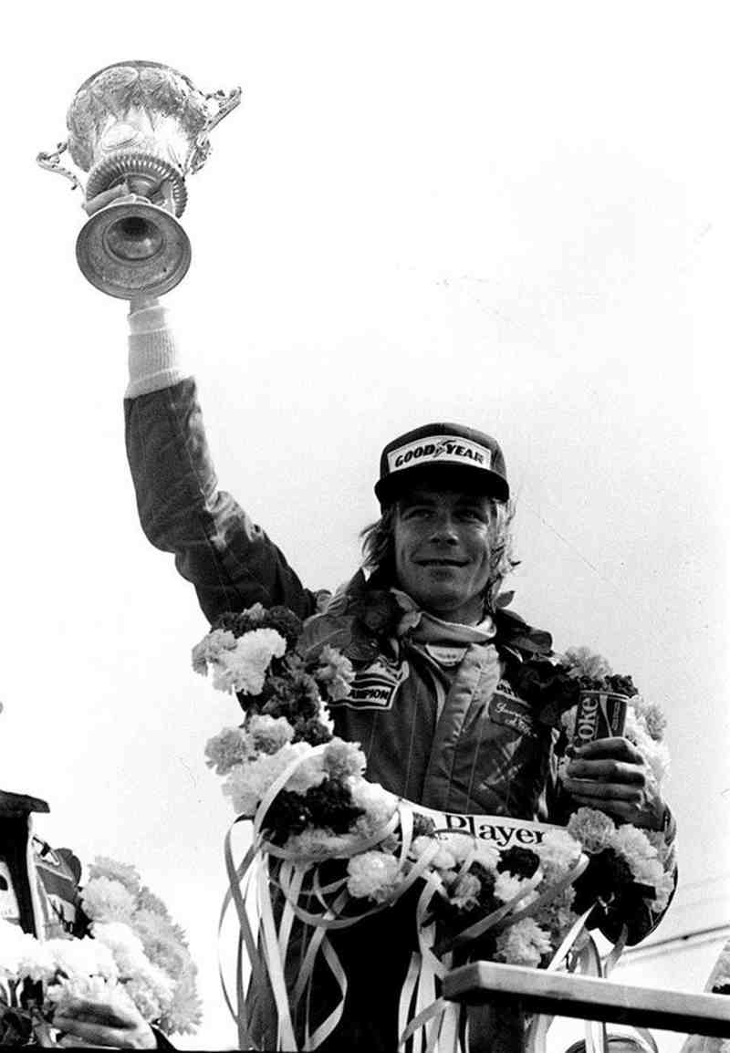
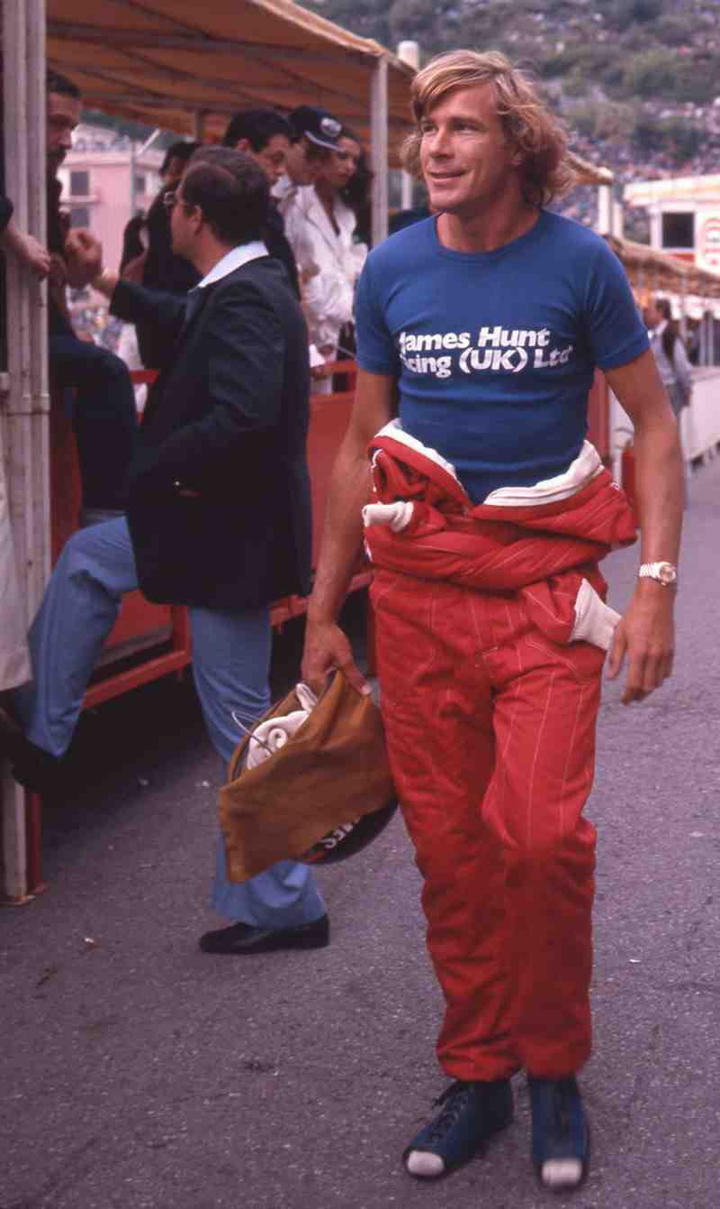
Su primera victoria
fue en el circuito
de Zandvoort
durante el Gran Premio
de los Países Bajos de 1975.

Slide 40
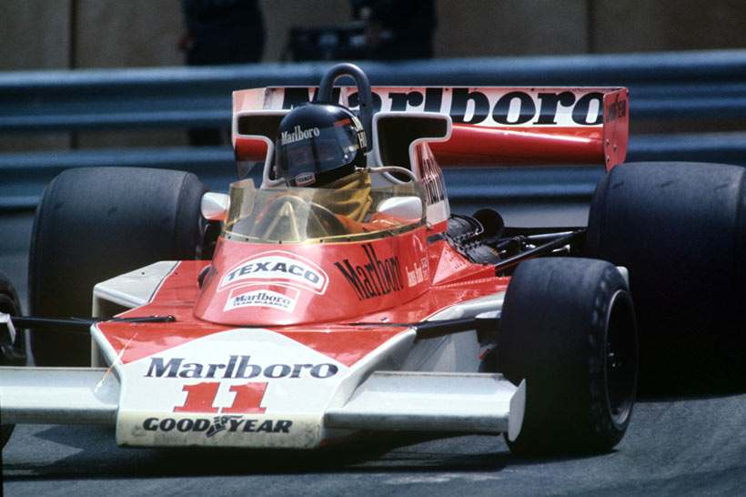

Slide 41
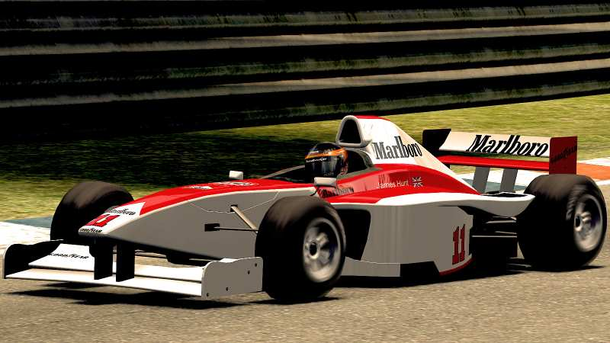
pesar de ese resultado, la falta de financiamiento de su equipo
obligó a su dueño a retirarlo para el campeonato siguiente.

Slide 42
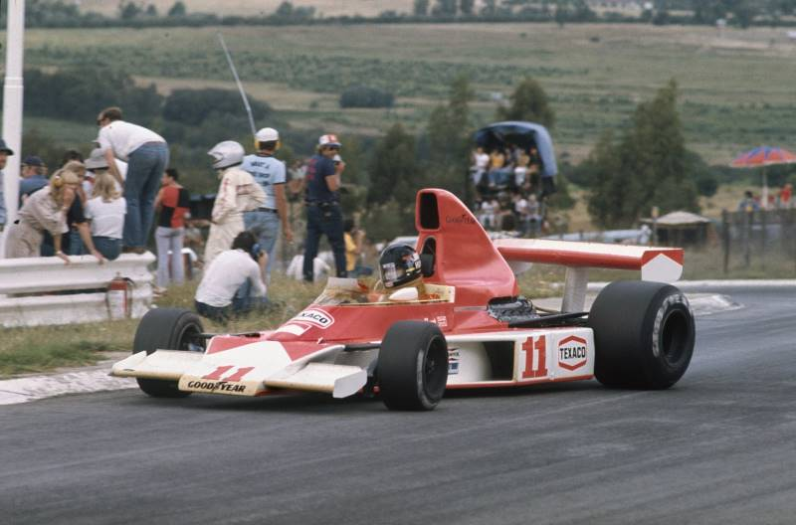

Slide 43
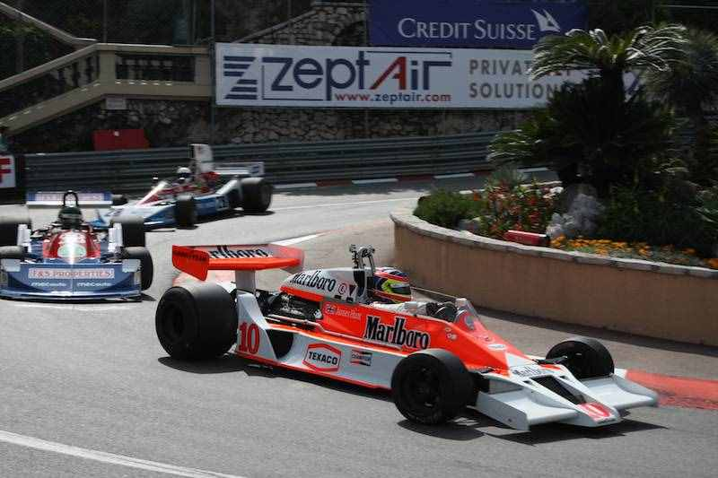
Cuando
Emerson Fittipaldi
abandonó
el equipo McLaren,
este equipo rápidamente
contrató a Hunt.

Slide 44
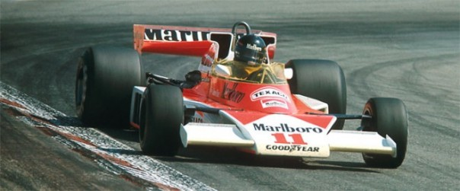

Slide 45
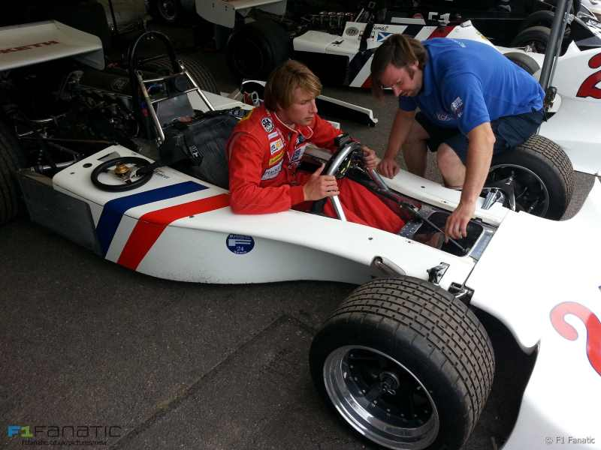
1976 fue el mejor año de Hunt,
al ganar seis grandes premios.
Fue un campeonato turbulento.

Slide 47
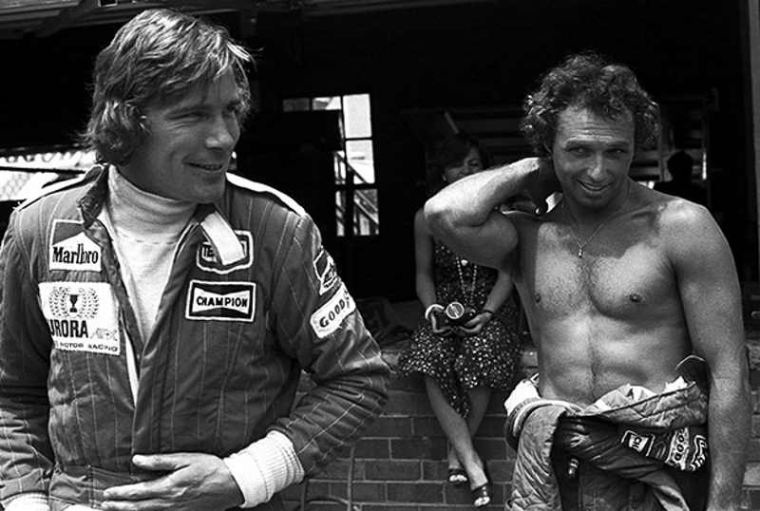
Primero fue descalificado
(por conducir un coche
18 milímetros
más ancho de lo debido)
luego declarado ganador
del Gran Premio
de España.

Slide 48
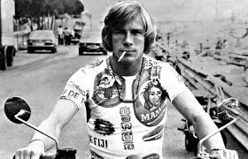

Slide 49
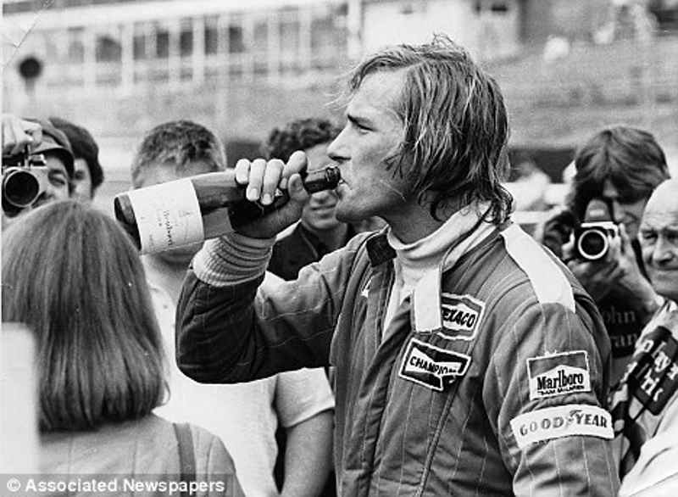
Una séptima victoria
fue anulada
debido a una penalización
por un accidente
en el que Hunt
se vio involucrado
en la primera curva.

Slide 50
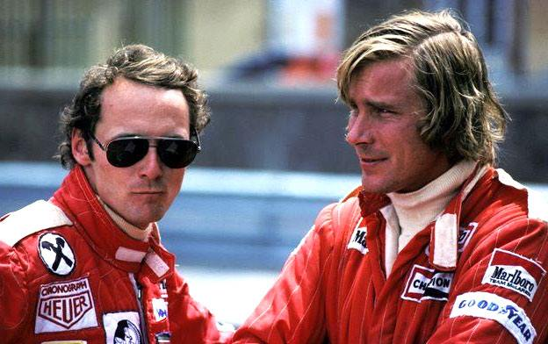

Slide 51

En el Gran Premio de Italia
debido a dudas sobre la legalidad
del combustible usado por Hunt,
fue obligado a salir
desde la última posición
de la parrilla de salida.

Slide 52


Slide 53

El accidente casi mortal
de Niki Lauda
permitió a Hunt
acercarse a Lauda
en la puntuación,
llegando
la última carrera
del campeonato
3 puntos por detrás
del austríaco.

Slide 54


Slide 55

Las lluvias torrenciales del GP de Japón durante la carrera convencieron a Lauda
de retirarse, aludiendo que las condiciones eran muy peligrosas para correr.

Slide 56

Hunt siguió en la pista, estando al frente durante casi toda la carrera,
pese a sufrir el pinchazo de un neumático, logró llegar tercero
y consiguió el campeonato de ese año con la mínima ventaja de un punto.

Slide 57


Slide 58

En la temporada 1977,
Hunt ganó tres grandes premios.

Slide 59


Slide 60

Sin embargo 1978
fue una temporada gris:
de las 16 carreras del campeonato
tan sólo terminó seis.

Slide 61


Slide 62

Hunt rescató a Ronnie Peterson de su automóvil en llamas en el Gran Premio de Italia
tras estrellarse contra las barreras de protección al inicio de la carrera,
aunque Peterson fallecería en el hospital al día siguiente.

Slide 63

En 1979
corrió para el equipo Wolf,
pero los decepcionantes
resultados obtenidos
(un 8º puesto
6 abandonos en 7 carreras) provocaron su retirada tras
el Gran Premio de Mónaco.

Slide 64
Los años siguientes

Slide 65

Periodista de la BBC
Hunt se desempeñó como comentarista de las transmisiones de Fórmula 1
para la BBC en Inglaterra desde finales de 1979 hasta 1993,
al lado del comentarista Murray Walker.

Slide 66

Fallecimiento

Slide 67



Slide 68

Aun cuando en sus últimos años bebía mucho menos y practicaba deporte regularmente…
el daño ya estaba hecho… y su cuerpo no pudo recuperarse de los excesos anteriores.

Slide 69

Hunt murió joven, a los 45 años de un infarto de miocardio… en su casa…
… el 15 de junio de 1993, en Wimbledon, Inglaterra, Reino Unido

Slide 71


Imagenes y texto :
De la red
Música:
Hunt medley
Interprete:
Varios Artistas
Edición:
Eaglenest
Duración :
21 minutos
07 segundos
Chao
Auf wiedersehen
Au revoir
Hasta la vista
Pasenla Bien
___________________
eaglenest8@hotmail.com

Slide 72







12:00
¿Te ha gustado?
Puedes ver más entrando
Aquí
Además puedes recibir powerpoints en tu correo electrónico suscribiéndote aquí:

